Slide 1
SHUYI LINK | DIGITAL FACTORY SOLUTION
数益工联 | 芜湖罗尔科精密工业有限公司 数字化工厂解决方案

Slide 2

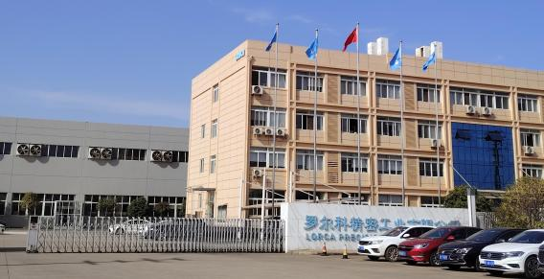



Slide 3

1/ 项目概述
2/ 方案规划说明 3/ 项目实施效果 4/ 实施规划安排

Slide 4

1.1 / 项目背景介绍
罗尔科精密工业有限公司
芜湖罗尔科精密工业有限公司于 2013年03月26日成立 。公司经营 范围包括：精密冷成形金属件 、冲 压件 、车制件 、金属组合件及其他 精密金属配件 、模具制造 、销售等。
开源
品牌效应 | 新订单
降本增效
进度实时监控| 工艺参数管控
透明工厂
设备物联采集 | 解除“黑箱 ”| 标准化
调研范围： 整厂
调研方向： 业务流程 、设备物联 、 网络及服务器现状
SHUY ILl nl《

Slide 5





1.2/ 精密加工行业特点
01 精密化
• 行业特点：对尺寸精度 、仿形精度，加工精度 一致性要求高
• 系统需求：控制计划，过程质量检验标准化 ， 4M变化点管理，SPC控制 ，生产要素可追溯
02 自动化
• 行业特点： 自动化设备使用，提升生产效率， 保证产品质量
• 系统需求：设备状态实时监控，性能数据实时 获取 ，工艺参数监控，设备物联为智能化准备
03 集成化
• 行业特点： 多台自动化单元设备集成为一个能 协调工作的设备群
• 系统需求：系统既能以单机形式进行部署，也 能适应集成化后以虚拟组产线的方式部署运行
04 柔性化
• 行业特点： 自动化柔性线业务需求快速增长 ， 亟需实现产品定制化 、精度高 、质量严 、交付 快的需求
• 系统需求：系统灵活可配置，适应不同产品， 不同工艺流程，适配多种复杂场景
05 设备多样化
• 行业特点： 工艺路线长 ，工序多， 自动化设备 种类繁多，新老设备兼有，物联壁垒高
• 系统需求：物联开发能力要求高，兼容性高， 平台化，可配置
SHUY ILl门l《

Slide 6
1.3/ 项目预期目标
1 ^{生产过程人机料法要素在线全追溯}
• 设备状态实时监控 | 准确开机率
• 工艺参数实时查看 | 工艺参数变化监控
• 库存管控 | 生产批次过程流转监控
2 ^{质量控制体系内置，} ^{过程质量管控数字化}
• 变化点控制 | 生产报工数量 、设备异常等监测
• 检验流程自动触发 | 不同产品工艺规则下发执行
• 维修问题分析 | 反推产品质量提升
3 生产数据透明化， 实时获取完工数量
• 一物一码 | 实现产品质量全追溯
• 订单及时交付 | 进度监控 、物料齐套率
• 日/月/报表推送 | 报表推送给高层管理者
4 加工 、测试设备物联采集及业务应用
• 数据闭环管理 | 开机率 、合格率 、工艺参数等
• 异常快速响应 | 4M1E全流程数字化异常管理

Slide 7
1/ 行业优势对比
2/ 方案规划说明
3/ 项目实施效果 4/ 实施规划安排

Slide 8
2.1/ 管理现场痛点和解决方案解析
功能模块 | 痛点 | 解决方案
计划报工管理 & 报表管理 | 1.ERP排的是车间计划 ，生产计划通过excel人为下发， 计划拆解及下发流程繁琐 | 计划排产 报工管理 | 生产订单关联ERP，基于BOM和工艺路线生成工单 ， 审核下发到指定机台/产线；计划切换权限管控，遇 上插单一键暂停计划，启用新计划，待插单计划完成 可重启原有计划
 | 2.生产信息滞后，计划达成情况无法实时监控，在金 蝶云进行工序报工及出入库操作，累计上报定时查看 进度，操作繁琐且数据无法及时获取 | 生产报工 采集报工 进度监控 | 根据现场员工扫码报工及提交的报废数量，得到各工 序/产线的实时产量数据，可通过看板进行动态展示； 班次结束后班次计划达成率直出，可在web端实时 查看，节省线下统计时间
 | 3.员工绩效，计时/计件薪资人工统计繁琐 ，员工能力 考核缺乏参考数据 | 生产报表 | 实时UPPH查询报表 、计时/计件工资报表 、人均产 出明细表等
 | 4.生产报表纸质形式传递 ，车间管理看板手动更新， 数据容易失真 。 | 生产报表 生产看板 | 各工位生产工单进度进行自动汇总和定点显示，支持 远程查询和进度延误报警。
SHUY ILl nl《

Slide 9
2.1/ 管理现场痛点和解决方案解析
功能模块 | 痛点 | 解决方案
设备管理 | 1.设备运行状态难以监控，依赖人工线下统计，且 设备停机时长统计不连续，缺乏真实的设备开机率 | 终端物联采集 设备报表管理 | DFS工控机自动采集设备判断 ，生成停机报警，梳 理状态数据，形成开机率，结合实际节拍和质量报 废自动统计生成 OEE
 | 2.设备异常时间节点难以准确记录 ，故障报修流程 延迟高，反应慢 。 | 故障报修 设备报表 设备看板 | 设备故障原因自动上报， 上报后通过短信等方式点 对点推送到相关人员， 现场看板实时显示设备异常 情况 ，维修完成后自动生成维修履历
 | 3. 设备实时运行状态在车间或者办公室未进行目视 化显示 | 设备看板管理 | DFS工控机采集设备状态， 现场看板实时播放物联 设备的开停机情况 、当前设备生产产品 、操机人员 情况等
质量管理 | 1.过程检验依靠纸质单据和EXCEL进行统计记录和 归档，数据难以分类进行分析,并造成追溯困难 | 检验计划管理 过程检验管理 | 内置质量控制计划,检验员使用PAD完成生产过程巡 检，选择点检项输入对应参数,对质检结果进行自动 判定
 | 2.质量检验和生产无强关联,过程检验不合格结果反 馈不及时,不良品流出，造成质量风险和成本浪费 | 检验计划管理 过程检验管理 质量看板管理 | DFS可将控制计划和生产报工相关联 ，首检判定不 合格,质量状态灯变红，使该机台无法下料报工 ，防 止不良品流转
SHUY ILl nl《

Slide 10
2.1/ 管理现场痛点和解决方案解析
功能模块 | 痛点 | 解决方案
人员管理 | 1. 员工上岗时间统计模糊，上机时间无法计算 。 | 考勤管理 | 通过人脸识别或刷卡记录员工上机 、下机，统计员工 实际在岗时长 ，实现员工的岗位认证 、绩效考核 、技 能矩阵 、上班时间不上岗时间差异对比分析。
 | 2. 人员技能矩阵在现场做到目视化，但并在员工上岗作 业时未进行关联和验证 。 | 技能矩阵 | 通过人脸识别或刷卡验证员工对应上岗资质，细化认 证维度至设备 ，工位，产品，操作内容等。
目视化看板 | 1. 现场信息看板展示基于纸质化报表，信息查询繁琐， 更新频率低 。 | 看板管理 | 针对不同生产环节生成不同的基本管理看板以及生产 运营看板 ，帮助管理人员更加便捷快速的聚焦必要信 息。
 | 2. 现场报警信息无目视化显示或播报，信息接收难度大， 人员反应不及时 。 | 异常管理 安灯管理 | 通过短信 、邮件 、看板等通知方式进行消息快速传递， 处理以及异常响应升级机制建立, 并展示异常当前实 时状态 、等待处理时长 、优先级等。
分析报表 | 1.现场管理报表需要人员手动制作，维护和管理 | 各模块报表管理 信息流推送 | 管理报表系统直出，在后台直接查询获取 ，实现数据 透明化，并可每日 、每周 、每月对工厂数据自动进行 邮件推送
SHUY ILl nl《

Slide 11


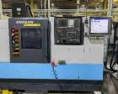
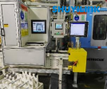
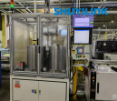
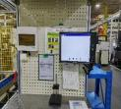
















2.2/ 总体规划图 | 数字工厂项目整体情况
SHUY ILl nl《
企业资源层
生产制造层
ERP
API
中间表
DFS（ WMS 、MES 、SCADA 、QMS 、EAM……）
财务管理 成本管理 生产管理 仓库管理 销售管理 采购管理 |  | 毛坯件 下料 机加工 热处理 清洗 检验 包装 SHuy iLl nI《 检验包装 设备铭牌 流转二维码 智能终端采集 PAD检验报工
 | 供应商 客户 |  |  | 生产调度中心
SHuy iLl nI《
机加工
激光打码
自动分选
条码打印
PDA扫码
来料检验
扫码上料
电视看板

Slide 12
通过对芜湖罗尔科精密工业有限公司的初步调研， 结合现场设备及部署需 求， 数字化方案一期共规划11个模块,36个功能
范围为： 冷挤 、表面处理 、热处理 、孔车间 、车制车间 、机加工车间
2.3/ 功能模块规划
 | 质量管理 集合控制计划内置以及检测设备物联，使得检 测结果有据可查 、有据可依，并且可实时反馈 检测结果，可疑品追踪锁定，必要时可进行远 程锁机 ，防止不良品继续流转； 自动生成检测 结果分析 ，关联质量因素预警
目 计划报工管理
实现计划的精准下发 ，获取实时的产量数据， 实现有效的计划进度监控
设备管理
记录设备到厂后的生产 、维修 、保养等数据信 息 ，获取设备的全生命周期清单，结合物联获 取设备实时生产 、开机数据，提升设备OEE
工艺管理
实时记录生产节拍数据 ，工艺程序 ，工艺数据， 有效优化节拍，提升加工效率
人员管理
员工二次考勤 ，获得人机交互信息，可对人员 工时统计，进行班次产量分析以及实施
UPPH 产出分析等，后台自动生成员工到勤 率报表，产量报表 ，人员工时报表等
Mi ^{报表管理}
自动生成管理相关的报表/VSM图等，提升管 理效率 ，实现管理转型升级
产品全追溯
可实现批次产品全追溯 ，生产过程工艺监控分 析，质量数据采集 ，生产过程防错
异常快速响应
数字化ANDON系统，提升异常的反馈效率异 常柏拉图自动生成 。
田 无纸化文档
无纸化标准作业文档 ，点对点实时更新文档保 证文档下发准确性 、实时性，提升生产效率 。
条码管理
一物一码保证系统数据准确，在线打印提升生 产效率
看板管理
有效的利用业务数据形成运营管理看板，提升 运营效率，快速决策
SHUY ILl nl《

Slide 13
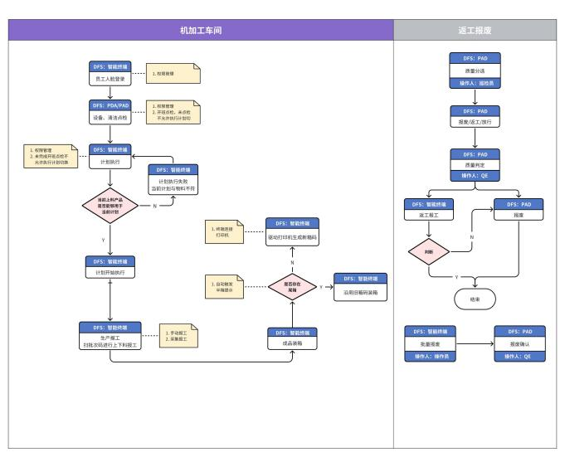







2.4/ 现场业务流程框架 - 生产车间
业务功能
计 划 报 工 看 板 管 理 设 备 管 理 | 人 员 管 理 工 艺 管 理 质 量 管 理
SHUY ILl nl《

Slide 14

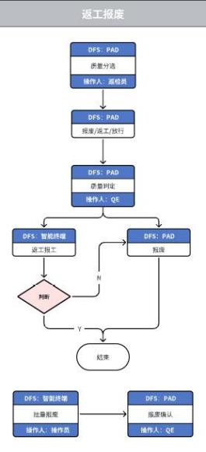


2.4/ 现场业务流程框架 - 返工报废
 |  | 业务功能
 |  | 质 量 管 理
 |  | 报 工 管 理
SHUY ILl nl《

Slide 15
2.5/ 模块功能列表清单 - 1
序号 | 模块 | 功能 | 上线区域 | 功能释义 | 预期效果
1. | 计划报工管理 | 1.1 计划排产 | 机加工车间 | 计划精准下发到具体设备 、工序 、人员； 生产过程中的人员 、工装 、质量 、产量等信息都可关联生产订单/计划 ； 现场返工计划排产 | • 与ERP对接或人工在系统内排产 ， 计划一键下发， 直接下发日计划到 机台 • 设备物联采集实时产量， 报工数据 有据可循 • 生产进度信息实时更新 、秒级查询， 一键直出报表 ，减轻人工压力
 |  | 1.2 生产报工 |  | 实现产品在不同工序 、设备 、人员产量实时上报统计； 生产批次过程流转监控以及报废数统计， 下料扫码报工； 异常在线返修报工记录
 |  | 1.3 上料防错 |  | 产线上料前进行扫码防错， 一旦发现上道质量不良或者上错料， 立刻进行防错提示
 |  | 1.4 进度监控 |  | 生产订单/产量/人员/物料投料等生产相关要素实时监控 ，现场看板实时显示生产进度
 |  | 1.5 生产管理报表 |  | 针对生产过程追溯情况 、流转呆滞情况 、产量分析等相关数据分析展示， 如计划达成率 、订单 进度监控 、呆滞分析报表 、报工产量分析等
2. | 产品全追溯 | 2.1 批次过程管理 |  | 批次产品二维码打印 ，规则管理 ，在制品过程生产工艺 、质量检测情况 、加工 、流转防错情况 等跟踪记录 | • 通过现场员工的报工操作和采集的 数据实现人机料法环的强关联 • 扫描批次码一键带出所有信息
 |  | 2.2 追溯报表管理 |  | 针对产品的过程追溯查询 、在制品分析
SHUY ILl nl《

Slide 16
2.5/ 模块功能列表清单 - 2
序号 | 模块 | 功能 | 上线区域 | 功能释义 | 预期效果
3. | 设备管理 | 3.1 设备台账管理 | 机加工车间 | 设备一物一码管理， 设备唯一身份铭牌管理 ，对设备分类 、设备型号等进行管控（包括生产设 备 、实验室设备 、关键特种设备 、辅助生产设备） | • 设备一物一码管理 ，状态实时监控， 在PC端实时查看各设备状态 • 设备真实开机率 、OEE 、异常信息 报表直出 ，便于数据分析 • 人机交互信息大屏实时显示
 |  | 3.2 状态监控管理 |  | 监控设备在生产过程中的开停机状态 、异常 、开机率 、性能稼动率 、合格率 、OEE等， 支持在 PC端实时查看各设备状态， 以及现场看板实时播报设备异常停机状态
 |  | 3.3 故障报修管理 |  | 设备故障自动上报， 来料 、计划等其他异常原因员工手动上报， 上报后通过邮箱 、短信 、看板 、 OA等方式点对点推送到相关人员， 现场看板实时播放设备异常情况
 |  | 3.4 设备点检保养 |  | 设备日常点检 、周/月保养计划执行情况管理， 以及根据制定的点检保养计划系统进行提醒
 |  | 3.5 设备报表管理 |  | 设备停机异常柏拉图 、开机率 、性能稼动率 、合格率 、设备OEE 、设备当前生产的订单及产量 情况等
 |  | 3.6 设备看板管理 |  | 现场看板实时播放物联设备的开停机情况 、当前设备生产产品 、操机人员情况等
4. | 工艺管理 | 4.1 工艺监控 |  | 终端物联的设备实时监控生产过程的关键工艺加工参数， 实现工艺上下限超差报警 | • 通过采集数据确认 员工/过程/工艺能力
 |  | 4.2 节拍监控 |  | 实现每个产品的生产实时节拍监控统计， 节拍优化对比
SHUY ILl nl《

Slide 17
2.5/ 模块功能列表清单 - 3
序号 | 模块 | 功能 | 上线区域 | 功能释义 | 预期效果
5. | 质量管理 | 5.1 来料质量管理 | 机加工车间 | 根据采购物料类型设定检验规则， IQC扫描供应商在DFS中打印的物料条码进行取样检验 | • 控制计划内置 ，提升管理颗粒度 • 详细统计报废 、返工等信息 • 质量合格率等信息实时统计 、 输出信息 • 检验流水记录实现无纸化， 线上一 键查询
 |  | 5.2 过程质量管理 |  | 根据质量控制计划对生产过程每道工序的首末件 、巡检等进行操作统计 、 报告采集判定 、批次冻结隔离等
 |  | 5.3 控制计划管理 |  | 用于针对不同产品 、检验类型 、方法以及对应抽检比例 进行质量控制计划的输入和监控提醒
 |  | 5.4 质量异常管理 |  | 发现质量异常问题时及时上报， 实现质量的三不原则
 |  | 5.5 过程统计SPC |  | 根据采集信息或者检验录入的数据， 自动直出SPC分析图
 |  | 5.6 质量报表管理 |  | 包含SPC分析 、一次合格率 、质量异常柏拉图 、报废分析 、报废率统计 、检验效率统计 、 控制计划执行准确率统计 、质量成本报表等（支持PAD端检验数值输入后生成SPC）
6. | 人员管理 | 6.1 考勤管理 |  | 通过人脸识别方式记录员工上机 、下机， 实现人机交互 ，后台自动生成员工到勤率报表 ，产量 报表， 人员工时报表等， 方便对人员进行绩效分析及实施 UPPH 产出分析等 | • 通过数据详细考核员工能力 • 人员产量直出， 工资 、绩效 实时统计 • 人员分权限管控
 |  | 6.2 计时计件工资 |  | 系统定义工价 ，通过终端采集 、扫码报工方式实现产量采集， 系统可从设备 、订单 、 产品等维度自动计算计件工资 ，按照在终端的二次考勤时间计算计时工资
SHUY ILl nl《

Slide 18
2.5/ 模块功能列表清单 - 4
序号 | 模块 | 功能 | 上线区域 | 功能释义 | 预期效果
7. | 异常快速响应 | 7.1 异常分类管理 | 机加工车间 | 根据不同部门异常情况进行异常一级分类 、二级分类以及异常负责部门管理 | • 异常短信推送 • 异常分析报表直出 • 设备停机超过一定时长后做异常处理， 自动上报 • 异常处理进度实时监控 ，确保生产现 场的所有异常及时处理和响应
 |  | 7.2 安灯管理 |  | 结合设备采集自动触发异常停机原因 ，通过短信 、邮件 、看板等通知方式进行消息快速传递 并处理以及异常响应升级机制建立， 设备停机超过一定时长后做异常处理， 自动上报
 |  | 7.3 异常升级管理 |  | 对超过一定时间未响应的异常进行升级上报 ，确保所有异常可以得到及时的 处理
 |  | 7.4 异常响应看板 |  | 展示异常当前实时状况 、等待处理时长 、优先级等
 |  | 7.5 异常分析报表 |  | 自动生成异常柏拉图分析 、异常快速响应分析 、MTBF/MTTR等
8 | 无纸化文档 | 8.1 文档下发 |  | 实现现场工艺文档 、SOP 、质量文件 、设备文档等后台统一收发 ，现场实时查看（支持对接） | • 从其他系统一键导入,文档在线查看 • 与计划关联 ，快速查看对应的图纸
 |  | 8.2 文档查看 |  | 终端/移动端上查看文档下发管理中下发的所有相关文档， 支持放大 、缩小 、旋转等操作
SHUY ILl nl《

Slide 19
2.5/ 模块功能列表清单 - 5
序号 | 模块 | 功能 | 上线区域 | 功能释义 | 预期效果
9 | 条码管理 | 9.1 基础条码打印 | 机加工车间 | 报工流转批次 、质量检验 、人员 、库位等基础条码打印 | • 现场条码规则明确， 减少唛头打印工作量
10 | 报表管理 | 10.1 邮件推送 |  | 管理报表邮件推送， 每日 、每周 、每月分析数据推送 | • 每日或每周推送数据报表， 不同的管理人员看到不一样的数据， 方便总结分析 • 现场看板实时播报， 生产数据实时展示
 |  | 10.2 信息流推送 |  | 自动生成生产管理分析报表（人 、机 、料 、法）
11 | 看板管理 | 11.1 基础看板管理 |  | 针对不同生产环节生成不同的基本的管理看板以及生产运营看板
 |  | 11.2 运营管理看板 |  | 看板平台支持用户二次开发和设计 ，基于DFS各业务模块数据表， 配置对应业务相关看板
SHUY ILl nl《

Slide 20
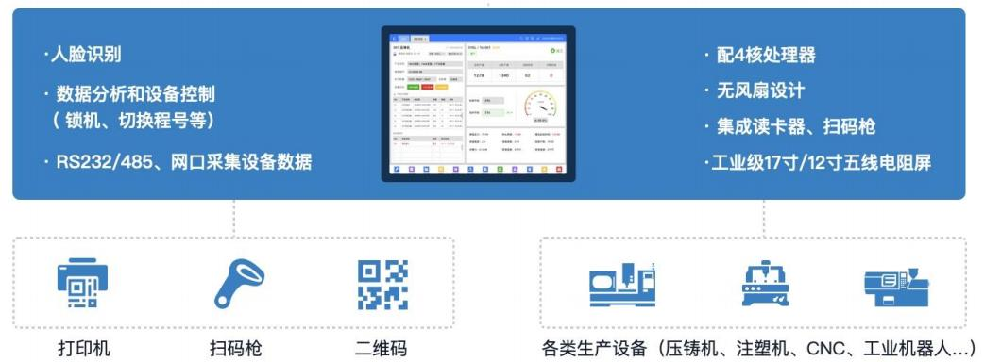
2.6/ 解决方案 | 设备物联
打印机 扫码枪 二维码
各类生产设备（ CNC 、检测设备 、自动化装配线等）
支持95%以上工业设备的数据采集 | 卧式车床 、水平式机床 、立式机床 、动平衡 、 | 自动化装配线
内置1000+工业通讯协议 | 打标机 、清洗机 、矫正机 、抛光机 、淬火机 、 滚丝机 、三坐标 、齿轮齿廓仪等 | 点位计划下发 扫码报工实时录入
设备全面联网
多种类型设备数据全面直采
SHUY ILl门l《

Slide 21


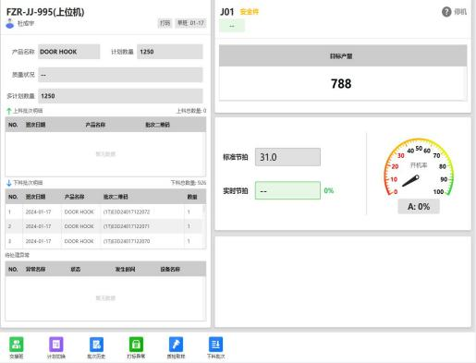




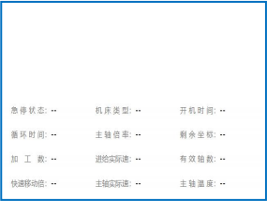
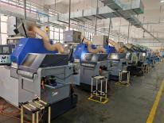


2.6/ 设备物联技术
· 人员信息交互（人脸识别）
· 实时采集设备数据显示
覆盖95%以上工业设备，包括压铸机 、 注塑机 、焊接机 、CNC 、冲压机 、非标装 配线等；
· 内置1000+工业通讯协议；
· 支持边缘数据计算处理， 时延不超过 3ms；
支持有线 、WI FI 、5G多种通讯方式； · 支持本地保存，保证数据完整性 。
· DFS 实时交互现场层业务数 据
C N C
A01
： 6m
拍： --
·
# 现场设备部署智能终 端
床
加工数
pm
·
· 车间现场端业务功能配置
SHUY ILl nl《
· 人员信息交互（刷人员IC 卡）

Slide 22
2.6/ 物联规划
设备调研范围： 冷挤 、表面处理 、热处理 、孔车间 、车制车间 、机加工车间 、模具车间
调研结论：本次调研设备共179台 ，其中机加工车间68台发那科CNC ，可以直接采集， 1台大隈设备需客户联系厂家进行授 权后支持采集 ，冷挤车间设备3台采集PLC内信息 ，2台为进口设备需IO采集；表面处理和热处理车间均可以采集PLC信息 ，车制 车间以广数928控制器为主，设备型号较老且无接口，可通过IO采集；模具车间共计12台设备 ，大多数为纯电路设备且无控制器， 需加装IO模块获取设备状态信息；
可采集参数有： 设备状态 ，生产节拍 ，生产产量 ，异常报警等（其余可采集设备参数待进一步调研）
需提供支持：
• 1 、提供设备IP地址，修改设备IP地址和网口通讯参数（必要的情况下）；
• 2 、提供plc设备需采集参数的寄存器地址
• 3 、大隈设备需客户联系厂家授权；
SHUY ILl nl《

Slide 23
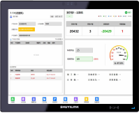
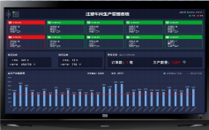
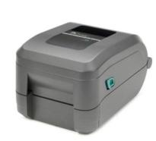
2.6/ 实施规划安排 – 硬件投入预估
序号 | 硬件 | 推荐品牌 | 数量 | 应用场景
1 | 智能终端 | SHUYI LINK 17寸 | 40 | 应用场景： 加工中心（ 24台） * 10 ，数控机床（ 37台） * 15， 自动化上料线（ 9 条） *3 ，磨床（ 2台） *2， 津上精密（ 8台） *4， 津上走心机（ 7台） *3， 北村 精密（ 2台） * 1 ，滚丝机（ 4台） *2 应用功能： 设备物联 、人员管理 、异常管理 、质量控制 、节拍监控 、工艺参数监 控 、无纸化电子文档
2 | PDA | 新大陆 MT66-2XA | 3 | 应用地点： 设备&5S点检*3 应用功能： 设备点检 、设备管理
3 | PAD | 华为BAH4-W39 | 5 | 应用地点： 过程检验*5 应用功能： 来料质量检验 、过程质量检验判定 、质量异常冻结隔离
4 | 扫码枪 | 斑马DS2278/DS4308 | 40 | 与智能终端配套使用
5 | 电视 | 海信65E3F 海信43E3F 小米-E43S | 4 | 应用场景： 综合运营看板*1 、设备状态监控*3 、
6 | 打印机 | 斑马ZD888 | 1 | 应用场景： 车间基础条码打印 应用功能 ：在线标签打印 、基础条码打印
SHUY ILl门l《

Slide 24
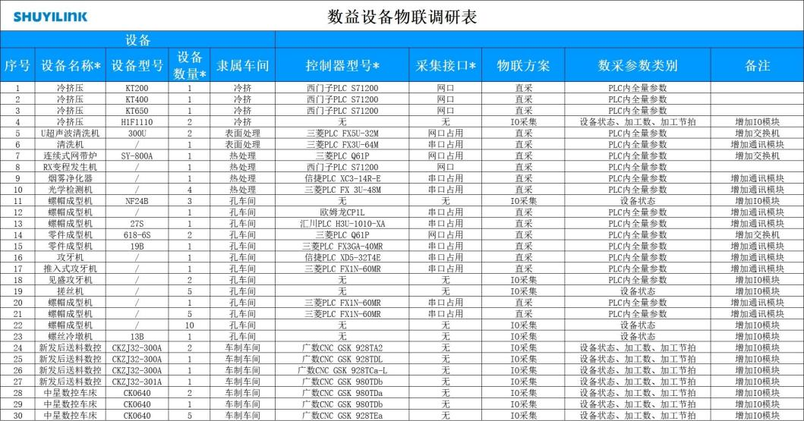
2.6/ 设备物联清单 - 01
SHUY ILl nl《

Slide 25
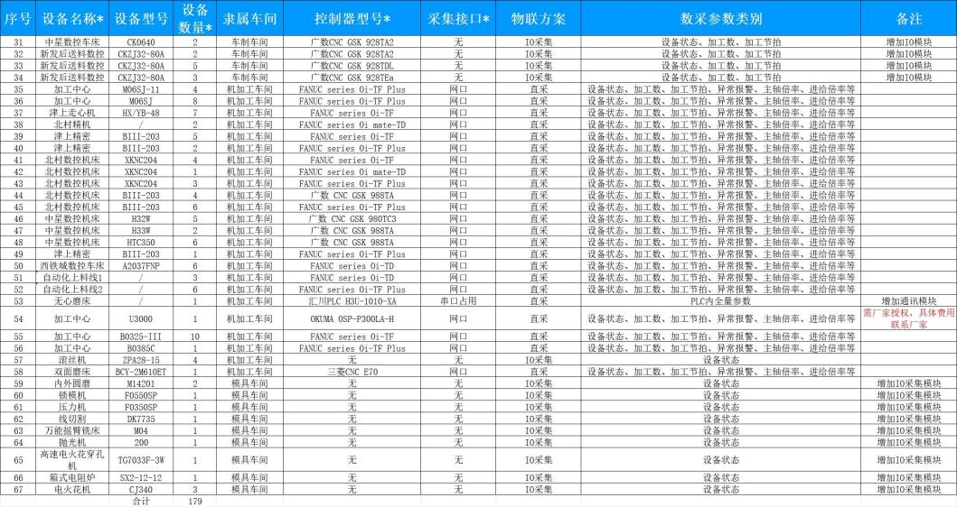
2.6/ 设备物联清单 - 02
SHUY ILl nl《

Slide 26
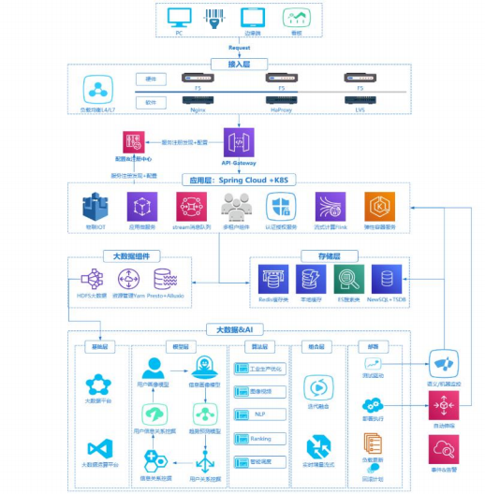
2.7/ 实施规划安排 – 应用开发技术
n 支持私有云 、混合云等部署方式;
n 支持接入ERP 、OA等系统；
n 采用Spring Cloud和Spring Cloud Alibaba微服务 架构 ，支持集群化部署 ，提供高可用 、高性能的应 用服务。
n 使用Redis集群作为缓存层 ，使用高吞吐量消息中 间件进行服务解耦，支撑海量并发读写压力。
n 采用Docker容器技术和K8S容器编排技术 ，支持应 用一键式部署 ，敏捷交付 、弹性扩容以及容灾的能 力。
n 使用云原生技术， 为业务应用提供标准微服务的运 行 、监控 、治理平台 ，提供高效 、高可靠的分布式 系统，拥有极致的调度和计算能力。
SHUY ILl门l《

Slide 27
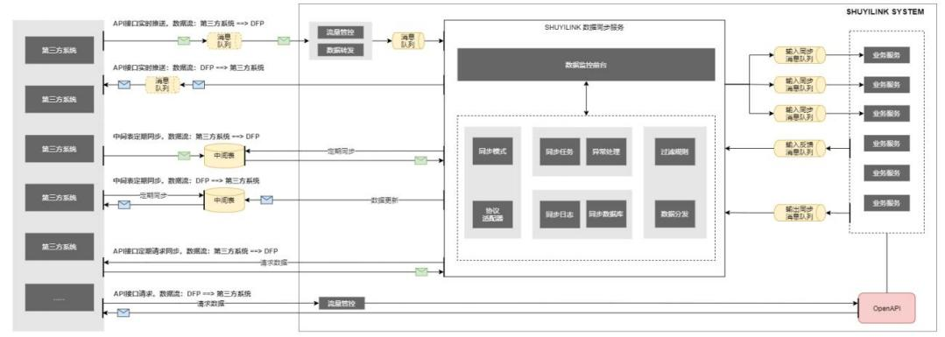


2 . 7 / 实施规划安排 – 应用开发技术
ERP
ERP
ERP
ERP
ERP
ERP
1 ）系统间低耦合， 互不影响；
2 ）数据同步可靠： 内置同步数据库和异常处理模块；
3 ） 图形化监控页面： 实时查看数据同步状态和历史日志；
4 ）API接口实时推送
5 ）API定期同步
6 ） 中间表定期同步

Slide 28
2.7/ 实施规划安排 – 服务器投入预估
服务质量 | IaaS SLA：99.5%， 中小升级平滑无感 ，大版本大型升级24小时内 。内网网络质量通畅时，体验流畅 。数据按天备份
类型 | 配置要求 |  | 数量
本地化部署 （裸金属实体服 务器） | 服务器 | CPU： 48核 | 4
 |  | 内存： 192GB
 |  | 硬盘： 企业级高速机械硬盘 15K raid5（iops能达到300+且 io延迟20ms以内） 或 固态硬盘 首次部署可用容量2T，后续按需加
 |  | 网卡：万兆（千兆）
 | 交换机 、路由等设备需求 | 万兆（千兆）交换机 | 1
云端部署 | 云服务器（阿里云 天翼云 微软azure云 华为云） | CPU：48核 | 4
 |  | 内存： 192GB
 |  | 硬盘： 100G 系统盘，数据盘2T， 后续按需扩容
注： 私有化部署与公有云部署二选一即可
SHUY ILl门l《

Slide 29
1/ 行业优势对比
2/ 方案规划说明
3/ 项目实施效果
4/ 实施规划安排

Slide 30
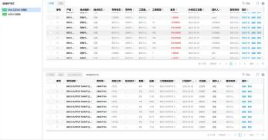
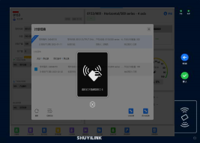
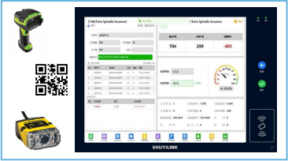
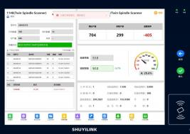
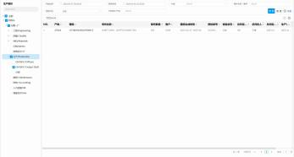
3.1/ 解决方案 | 计划报工
1 排产派工至班次 、设备
2
智能终端切换计划
3 实时获取完工数据
4 工序检验， 防止跳/漏序加工
5
测试结果完整性
SHUY ILl门l《

Slide 31
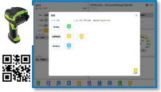
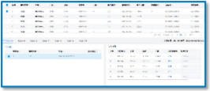
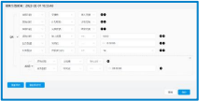
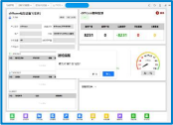
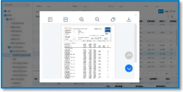
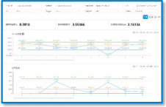
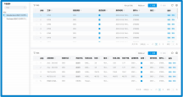
3.1/ 解决方案 | 质量管理
扫码取样，定期提醒 过程质量数据录入 过程变化点管理
控制计划内置 质检取样 样品送达 质量报告自动采集 质量结果判定 结果通知
控制计划内 送检提醒 三坐标报告抓取 质量结果数据化
置
SHUY ILl门l《

Slide 32


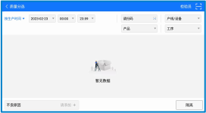
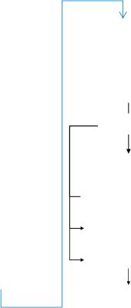
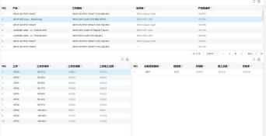
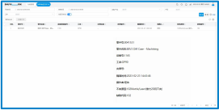
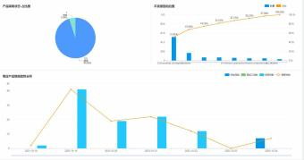
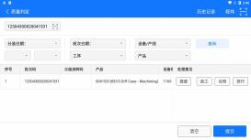
3.1/ 解决方案 | 质量管理-可疑品管控
分选隔离
数据分析直出
发现可疑品
!
MRB判定
1 、找到可疑品
1 、找到可疑品
2 、标记缺陷
2 、扫描可疑品流转二维码
3 、放置至指定区域
打印MRB标签
3 、判定
4 、通知领班/ QE
4 、合格
!
MRB判定
*产线直通率
5 、冻结隔离
5 、让步/ 偏差控制流程
6 、打印MRB标签
6 、返工/ 返修作业流程
7 、可疑品放置于MRB区域
7 、报废品控制流程
8 、质量处理（ MRB判定）
结束
*产品报废排列图
SHUY ILl门l《

Slide 33
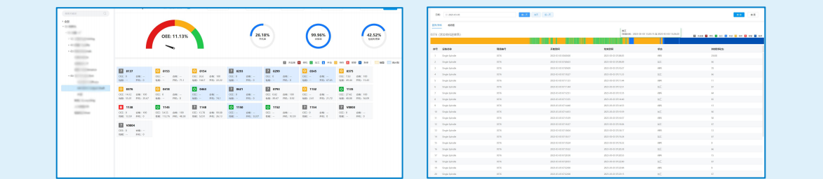
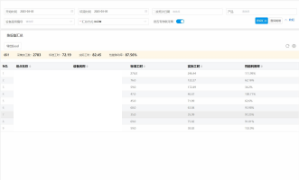
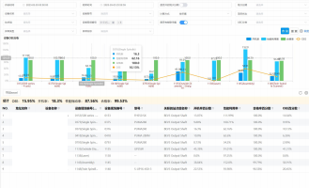
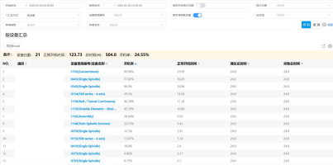
3.1/ 解决方案 | 设备管理
设备状态实时监控， 秒级呈现设备实时状态
设备性
能报表
直出
SHUY ILl门l《

Slide 34
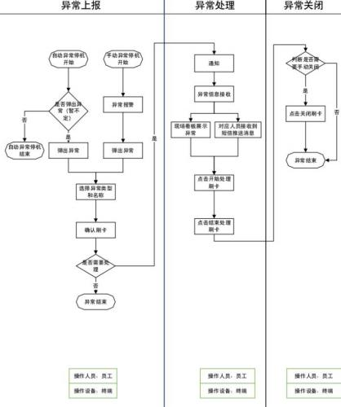
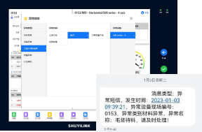
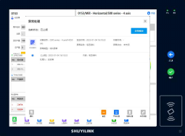
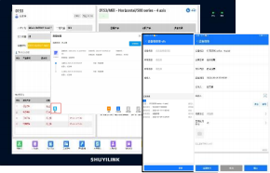
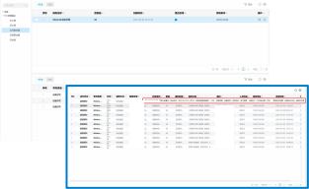
3.1/ 解决方案 | 异常安灯
异常上报 | 异常处理 | 异常关闭
1 异常上报并短信通知
2 处理全流程记录
3 异常可一键委托
4 异常升级机制
SHUY ILl门l《

Slide 35
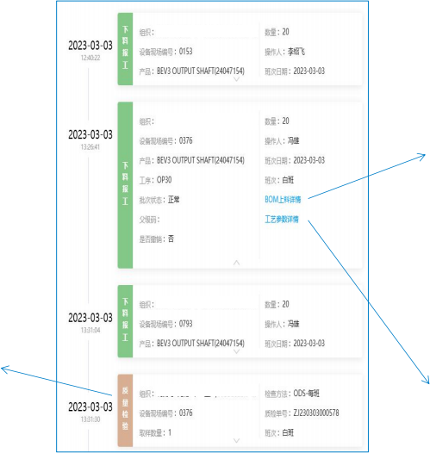

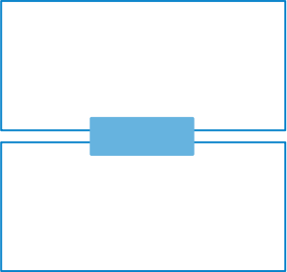
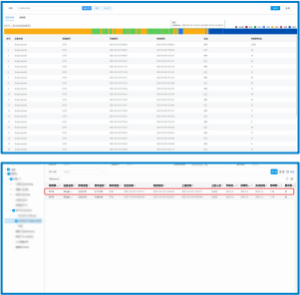
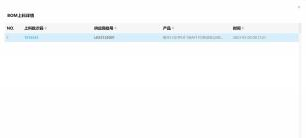
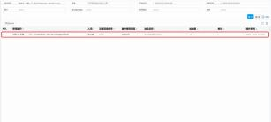



3.1/ 解决方案 | 全追溯
设备状态信息 机 设备异常信息 工装夹具 、刀具信息
原材料批次
备件油品信息
料
测
法
SHUY ILl门l《

Slide 36






3.1/ 解决方案 | 工艺监控
实时监控
SHUY ILl门l《
工艺参数设定
工艺超差预警
工艺参数监控

Slide 37



3.2/ 实施效果 | 产品全追溯
单件追溯查询
可查该产品的整个加工过程 ，生产信息 、 工艺情况，质量状态等重要数据，还原生 产情况。
单件过程管理
通过对条码的管理 ，实现了对生产的防错， 防止了跳序 、漏序等生产问题的发生， 同 时也会对返工件等可疑件实现重点关注和 提醒，提高质量管理水平。
SHUY ILl门l《

Slide 38


3.2/ 实施效果 | 设备管理
设备实时监控
工程人员通过现场智能终端采集的设备运行状态，可以通过PC 、 电视看板查看设备 、产线实时运行状态。
异常安灯管理
针对生产过程中会频发如设备故障 、缺料 、加工异常等状况， 当出现异常时 ，系统会对相应的处理人员多种形式下发通知， 以确保响应人员能及时前往现场进行问题处理。
SHUY ILl门l《

Slide 39



3.2/ 实施效果 | 质量管控
过程质量管理
根据控制计划自动触发检验流程 ，通过现场的智能终端 、PAD 以及PC端进行质量结果的判定和检验结果的录入， 以确保检验 的及时性和规范性 ，防止不合格品的继续生产
报废原因柏拉分析
质量异常管理
针对生产中因各种生产异常导致的质量异常 ，生产过程中的质 量检验结果及时反馈 ，发生质量异常后的可疑批次冻结隔离返 工处理等 ，防止可疑产品的流出。
过程SPC分析
SHUY ILl门l《

Slide 40

3.2/ 项目实施效果 | 看板管理
罗尔科机加工车间运营看板
CNC01
CNC02 CNC03 CNC04 CNC05
走心机1 走心机2
走心机3
走心机4
走心机5
SHUY ILl nl《

Slide 41

精密制造 | 利纳马
机加工行业+全连接数字化工厂
机加工（42台）
汽车零件加工
客户痛点/需求
• 精密加工行业加工链条长 ，生产现场变化点多，加工精度稳定性要求高，质量检验缺少标准 化 、透明化管理 ，生产过程信息难追溯
• 加工 、测试等设备物联采集及业务流程数据脱节
• 生产进度 、瓶颈工序计划达成率和标准产能 、加工精度稳定性不可控
实施内容
• 范围： BEV3 生产线 、
• 设备：加工中心 、数控车床
• 系统对接：物流系统（自研） 、内网共享文件
当前实施效果
• 瓶颈工序日产能同比增长80%
• 设备OEE瓶颈工序增长60%
• 精密零部件质检追溯更精准，质量文件管理更及时
× SHU YI数益工联
成立时间： 2005
项目地址： 江苏 ·无锡
公司介绍： 利纳马集团是一家世界 级的为汽车工业市场设计与制造精 密金属零部件和系统的公司。

Slide 42

精密制造 | 舒普智能
装备制造行业5G+全连接数字化工厂
机加工（91台）
AGV呼叫 、刀具工装夹具智能立体库
客户痛点/需求
• 行业特性是小批量 、 多品种的定制化生产模式， 需实现生产进度透明化 、制造周期缩短。
• 机加车间是舒普面向未来市场的门面， 展现舒普实力与管理， 机加工车间作为生产瓶颈车间， 以点带面， 为后续集团整体MES系统的建设打基础。
• 通过建设， 符合5G全连接工厂等相关政府申报需求
实施内容
• 范围： 机加工 、 喷涂车间（客户生产线还未建成）/原材料-机加-喷涂-钣金-电机-精铰-装配-成品
• 设备： 数控机床 、伺服压机 、线切割 、绕线机 、动平衡机 、数控折弯 、滚齿机 、激光切割机
• 系统对接： 鼎捷T100/OA泛微
当前实施效果
• 设备状态实时监控： 关键设备开机率上线一个月后平均提升8.5%
• 生产进度实时透明， 打瓶颈卡点， 助力订单快速交付
• 实现刀夹具系统管理， 联动立体刀具库， 找刀时间缩短30倍， 平均只需要30s左右
• 精密零部件质检追溯更精准， 质量文件管理更及时
× SHU YI数益工联
成立时间： 2006
项目地址： 浙江 · 宁波鄞州
公司介绍： 一家集自动化特种缝纫 机的研发 、生产 、销售和服务于一 体的国家级高新技术企业， 获得 400余项国家专利 。行业内为客户 提供缝制项目解决方案的倡导者

Slide 43

3.3/价值提升 | 未来展望
生产端
• 分析报表系统直出，提高生产效率 ， 降低制造成本 。以成本 、质量 、交期 为导向，用数据驱动决策。
• 不断打造智能分析- 预警- 管控-预测，
乃至智能决策的行业标杆数字化工厂。
客户服务端
• 打通内部多系统信息孤岛，深度挖掘使
用，与多种设备 、系统等深入对接。
• 与客户共同成长 ，为客户提供全方面的
品质服务。
业务端
• 基于设备物联，构建标准 、准确 、完整 、
实时 、透明的厂内制造协同。
• 从原材料 、生产加工过程到成品，全业务 流程进行数据采集，全面打通信息流 、数 据流。

Slide 44
1/ 行业优势对比
2/ 方案规划说明 3/ 项目实施效果
4/ 实施规划安排

Slide 45

4.1 1实施规划安排| 罗尔科数字化项目大日程图 – 四个月
SHUY ILl门l《

Slide 46
4.2/ 实施规划安排| 罗尔科数字化项目推进计划
序号 | 主要阶段 | 任务名称 | 持续时间 / 天 |  | 进度状态
1 | 蓝图实施规划 | 蓝图调研规划 蓝图审核 产品蓝图转化 软件开发 系统测试 | 30 10 14 21 14
2 | 智能终端物联采集 | 安装准备 安装与物联采集 交付验收
3 | 服务器 | 方案与合同确认 订货安装 交付验收
4 | 网络 | 方案与合同确认 网络施工 交付验收
5 | 硬件采购 | 方案与合同确认 采购到货 软件预装
6 | 项目上线及验收 | 上线准备 系统上线
• 整体项目分为2条主线（蓝图规 划， 设备物联采集） 以及3条支 线（网络 ，服务器 ，硬件采购） 推进；
• 从立项到实施验收预计4个月完 成。
14
38
14
14
35
14
14
28
7
16
21
14
主线
支线
项目上线及验收
7
23
SHUY ILl nl《

Slide 47
4 .3/ 实施规划安排 | 项目交付材料清单汇总
序号 | 流程 项目启动 实施准备 开发与测试 系统上线 项目验收 总结 | 准备/输出内容 | 格式
1 |  | 项目管理规定 | Word/纸质
2 |  | 项目大日程计划 | Excel/纸质
3 |  | 项目启动大会 | PPT
4 |  | 项目管理周报 | PPT
5 |  | 实施蓝图* | Word/纸质
6 |  | 每日计划 | Excel
8 |  | 每周计划 | Excel
9 |  | 功能新增变更表 | Word/纸质
10 |  | 测试任务书 | Word
11 |  | 功能权限配置清单 | Excel
12 |  | 物联说明书 | Word
13 |  | 软件功能使用作业指导书* | PPT/视频
14 |  | 上线确认单 | Word/纸质
15 |  | 上线说明会 | PPT
16 |  | 异常问题记录表 | Excel
17 |  | 物联验收单* | Word/纸质
18 |  | 项目验收单* | Word/纸质
19 |  | 总结大会 | PPT
SHUY ILl门l《

Slide 48


4 .4/ 实施规划安排 | 项目组织成员
领导层
1.资源配置
2.方向把控
3.评审蓝图
4.项目指导
项目管理层
1.确认实施范围
2.周月报告编制
3.跟踪项目进度
4.阶段交付物输出 5.实施蓝图确认
6.沟通协调资源 7.汇报项目风险
罗尔科 | 总负责
数益 | 总指导
罗尔科 | 执行组长
数益 | 项目经理
罗尔科 | 项目小组
IE
实施顾问
采集
物联工程师
后端开发 IT工程师
IE
实施顾问
界面设计 UI工程师
部署运维 IT工程师
物联
电气工程师
接口协议 IT工程师
软件测试 IT工程师
执行层
1.确认编制周计划 2.每日计划确认
3.调研业务流程
4.编写实施蓝图
5.设计开发原型
6.配置功能权限
7.上线交付测试
8.编制作业指导书 9.系统上线指导
10.异常反馈与沟通
计划部
待定
IT部
待定
制造部
待定
设备科
待定
品质保证部
待定
SHUY ILl门l《

Slide 49




落地全球领先标杆工厂 汇聚众多一线资本资源
IE+IT 双轮驱动企业降本提质增效

Slide 50

最佳实践

Slide 51
数益DFS与传统MES软件对比优势
分类 | 对比分类 | 数益DFS优势点 | 传统MES
物联能力 | 自主研发的5G 智能终端 | 灵活的网络方案： 同时支持有线网络 、无线网络 、5G网络三种网络的使用方案， 根据不同场景灵活配备及使用 | 不支持5G网络方案（伪5G）
 |  | 灵活业务功能支持： 智能终端内置刷卡 、人脸识别进行人员权限的防错验证；外接扫码枪读取各类 二维码实现报工 、送检等关键业务 | 传统电脑工站式操作较多，刷卡 、人脸 识别需要依赖额外硬件；管理复杂稳定 性较差
 |  | 强采集能力： 支持市场上95%+工业设备，包括PLC 、CNC 、压铸机 、注塑机 、机器人等 | 一般没有终端 ，需要单独盒子满足采集 需求；数据无法直接和业务数据结合需 要后期单独处理关联应用
 | IOT平台 | OTA能力： 支持智能终端的远程监控及运维；方便直接监控现场所有终端的使用情况及可 以进行灵活的升级处理 | 无
扩展及 灵活性 | 多客户端支持 | 支持多端登录： PC端 、安卓系统收集 ，ios系统手机 、PDA 、Pad 、安卓电视 、安卓手表 | ios系统不支持 、安卓手表不支持
 | 多工厂扩展能力 | 支持多工厂部署： 内置多租户软件结构设计，适用于集团式多工厂业务的集中业务管理模式 | 无
 | 多语言扩展能力 | 不同语言一件切换： 内置不同语言词库管理能力，可以支持多种语言词库翻译，一件切换语言，支 持跨国业务的扩展 | 无
平台能力 | 可视化平台（ 0 代码平台） | 自主制作报表/看板： 内置多种标准数据集，支持通过拖拉拽的方式实现报表 、看板的相对自主开发 | 不支持
 | 数据对接平台 （接口平台） | 灵活的数据对接平台： 可以连接不同数据库 、API接口， 自主定义数据对接流向及设定对接的频次等， 实现和其他软件数据的灵活接入和返回；少量开发投入，数据对接效率较高 | 不支持，依赖大量人工定制开发，周期 较长效率较低
 | 系统运维能力 | 部署升级，全自动化，免运维 。 系统高可用，挂个服务器不影响使用 。

Slide 52
数益DFS与传统MES软件对比优势
分类 | 对比分类 | 数益DFS优势点 | 传统MES
实时数据 驱动 | 追溯能力 | 产品全追溯： 可以实现生产过程追溯 、质量信息 、工艺参数信息 、设备异常信息 、人员信息等多种生产要 素的信息追溯；追溯粒度更细，方便精准定位 | 可实现部分追溯，设备异常信息 、 工艺参数信息等缺失
 | 实时工艺超差自动 报警 | 基于采集的工艺参数超差预警： 1.系统配置不同工艺标准规则 2.采集工艺数据实现参数超差报警自动触发及后续的闭环处理流程 3.采集工艺参数变化与产品质量关联 | 不具备工艺参数超差报警的实时触 发能力
 | 质量闭环及锁定 | 检验闭环及锁机管理： 1.通过设备异常 、计划切换 、换班等4M变化点自动触发质量送检流程 2.待检任务触发的全流程管理（送检 、检验 、报告采集 、判定 、反馈） 3.基础不同的检验，控制计划触发对应的质检送检(时间 、业务功能层面) | 4M变化点较为依赖人工主动上报 ， 检验数据的采集缺失，结果无法直 接反馈现场并控制生产
 | 工艺质量大数据分 析能力 | 工艺质量大数据分析： 结合采集到的海量设备工艺数据及业务数据，通过不同优化类算法对采集到的工艺数据进行 进一步深度应用，提升质量水平 | 无
系统 操作性 | 人机交互 | 简单人机交互： 通过触屏终端，功能设计保留点击 、刷卡 、刷脸 、选择操作，复杂操作封装标准组件，减小 员工使用难度 | 依赖鼠标定位 、键盘打字等复杂使 用，难度较大
 |  | 操作流畅，报表数据快速查询 、导入导出 | 数据处理能力较弱，系统数据量变 大后系统使用卡顿
其他 | 管理范围 | 囊括仓储，计划 ，生产，质量 ，工艺等各个模块，一套系统实现全厂生产流程数字化管理 | 管控单一模块，各系统之间无法互 联互通，产生数据断点

Slide 53

SH WUYI L__l门l《
感谢观看， 期待合作
E. marketing@shuyilink.com
P. 400-100-8625
D. 宁波/上海/苏州/广州/济南

